Slide 1
11. MilujemE Slovensko región HORNÝ LIPTOV
Jaroslav Vencálek
Inštitút politológie FF PU v Prešove

Slide 2
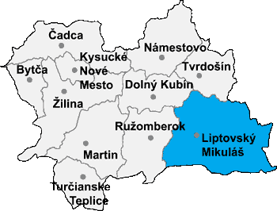
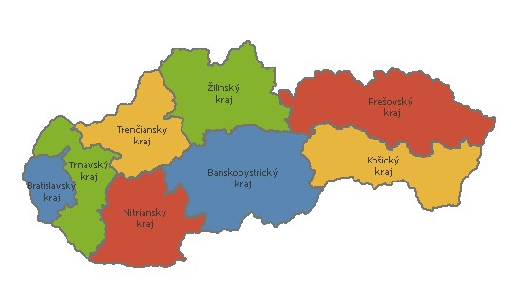
Milujeme Slovensko: horný Liptov

Slide 3
Horný Liptov – región dávnych ťažobných činností
Liptovský Hrádok, situovaný na hornom Váhu pri sútoku s vodami Belej, bol v minulosti východiskom plavieb pltníkov prevážajúcich železnú rudu, stavebné drevo a ďalšie suroviny po prúde rieky do Žilinskej kotliny. Ruda bola v 19. storočí prekladaná a ďalej prepravovaná konskými povozmi do Sliezska, po Vážskej vodnej ceste bol zvyšný materiál transportovaný do južnejších oblastí bývalého horného Uhorska. A práve všetky po Váhu splavované suroviny bolo nutné do Liptovského Hrádku najprv dopraviť.
Určite si položíme otázku. Odkiaľ? Nepochybne z blízkeho okolia, ale jedna orientácia mala osobitný význam. Smer ku Kráľovej Lehote a k juhu orientovanej dlhej Bocianskej doline. A práve miesta ako Maša, Malužiná, Nižná či Vyšná Boca si stále ponechávajú mnohé zo svojej dávnej baníckej a hutníckej minulosti, založenej predovšetkým na ťažbe miestnych hydrotermálne formovaných drahých kovov (zlato, striebro), železných, chalkopyritových či antimonových rúd.

Slide 4
Montánny charakter génia loci horného Liptova
Génius loci tejto časti horného Liptova, pre mnohých zabudnutého kúta Slovenska, bol v minulosti spojený dokonca s najbohatšími európskymi banskými podnikateľmi.
Dokazovať prepojenie stredovekých baníckych aktivít s nemeckými kolonistami je zbytočné, pretože tento spoločenský fenomén nadobudol v stredovekej Európe všeobecnejšiu platnosť.
V jednej z teórií osídľovania slovenskej krajiny je názov Boca spájaný už so saskou kolonizáciou územia v druhej polovici 13. storočia.
Múzeum baníctva a hutníctva Maša – Liptovský Hrádok

Slide 5
V dobách Fuggerovcov bolo územie Slovenska najväčším producentom medi na svete
Deklarovaná existencia baníckeho centra Boca (oppidum montanum) tak mohla súvisieť s dolnolužickým Bautzenom alebo tirolským Botzenom. V súvislosti so saskou kolonizáciou je historicky preukázateľný vznik Hybe - neskoršieho kráľovského mesta a hlavného centra horného Liptova. Realitou tiež zostáva, že prvými baníkmi v Bockej doline boli práve nemeckí kolonisti z Hýb.
Správa o existencii zlatonosného piesku čoskoro viedla k rozvoju ryžovania zlata v doline Boce. V roku 1342 hybský mešťan Goblinus našiel v horskom prostredí údolia Boca zlatonosnú žilu a začal tak snáď ako prvý s povrchovou ťažbou drahého kovu. V krajine sa postupne okrem zlata našlo i striebro a neskôr meď, železo a antimón. Významný zlom v živote obyvateľov Bockej doliny nastal v rokoch 1495 - 1546, kedy začal na území stredného Slovenska podnikať juhonemecký rod Fuggerovcov. Na prelome 15. a 16. storočia tento rod vlastnil najväčší európsky bankový dom. Mohol tak poskytovať pôžičky aj panovníckym dvorom. Fuggerovci sa v Európe uplatňovali predovšetkým v banských činnostiach, pri ťažbe medi a striebra v Tirolsku a Korutánsku. Spolu s Thurzovcami vybudovali v Banskej Bystrici asi najvýznamnejší európsky podnik na spracovanie medi. Slovenská meď sa tak mohla exportovať nielen do celej Európy, ale aj do zámoria. V Bockej doline obnovili staré opustené bane, huty a hámre a zaviedli nové technologické postupy pri oddeľovaní medi a striebra (seigerhutten). To, čo po ich odchode zostalo, bol nielen potenciál pracovných síl, ktoré dobre poznali prácu pri ťažbe nerastného bohatstva ale aj banícky duch krajiny.

Slide 6
Vzácne a železné kovy Bockej doliny
Na začiatku 2. pol. 16. storočia nastal v Boci rozvoj ťažby drahých kovov aj vďaka Danielovi Gopelovi - vratislavskému mešťanovi (Dolné Sliezsko), ktorý okolo r. 1560 otvoril v Boci novú baňu na ťažbu zlata. Avšak klesajúca výťažnosť ložísk a ich značná vzdialenosť od spracovateľských miest, napriek tomu, že sa po istý čas verilo v to, že sa Boca svojím významom stane druhou Banskou Štiavnicou, viedli koncom 16. storočia k úpadku banských činností. Ťažba kovov úplne nezanikla a udržiavala sa až do 19. storočia.
Staré banské dielo vo Vyšnej Boci

Slide 7
V rokoch 1807-1808 vyrástol v Malužinej, na báze starých železiarenských objektov, nový hutnícky závod na tavenie miestnej medenej rudy (najmä chalkopyritu). Produkcia rúd v Boci zanikla až v 60. rokoch 19. storočia. Po tom, čo sa produkcia železa v Rakúsko-uhorskej monarchii sústredila do Sliezska, upadal záujem aj o miestne sideritické rudy s chudobným obsahom železa.
Na prelome 2. a 3. tisícročia dochádza k zaujímavému javu. Ľudia si postupne začínajú uvedomovať silu génia loci horného Liptova a čoraz častejšie venujú pozornosť práve oným, dlhodobo v krajine sa prejavujúcim vzájomným vzťahom človeka a prírody. A preto inak bezvýznamná Maša, vďaka dochovanej väznici a klopačke, slúžiacej kedysi na zvolávanie baníkov do práce, stáva sa miestom koncentrácie poznatkov o tom, ako po stáročia vyzeral život baníkov, obývajúcich túto krajinu. Akoby vôbec nevadilo, že z vysokej pece, v ktorej sa r. 1792 začala v Maši spracovávať sideritická ruda (FeCO₃) nezostalo vôbec nič. V krajine je ale zrejmé to, čo je v nej veľmi silno zakotvené, nezávisle od toho, že mnohé nie je možné ľudskými zmyslami vnímať. Zostal génius loci banských aktivít Bockej doliny.

Slide 8
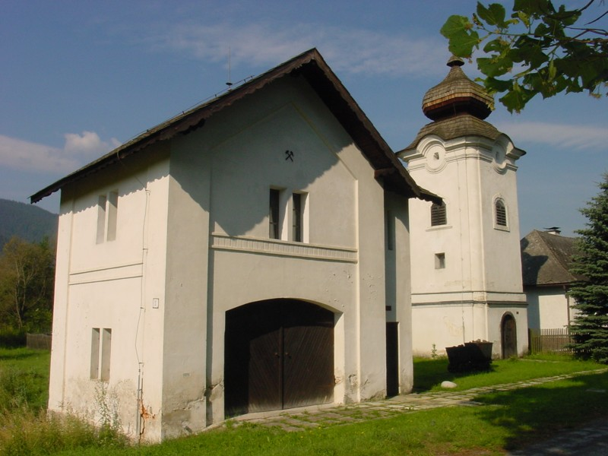
Neopakovateľnou atmosférou zaujme Múzeum baníctva a hutníctva Maša nepochybne každého

Slide 9
Horný Liptov - sútokom Bieleho a Čierneho Váhu vzniká najdlhšia slovenská rieka Váh (403 km)
Pri východnom okraji Kráľovej Lehoty sa nachádza v nadmorskej výške 663 m sútok Bieleho a Čierneho Váhu. Biely Váh pramení vo Vysokých Tatrách pod Kriváňom vo výške 2 026 m n. m., Čierny Váh na severnom úbočí Kráľovej hole vo výške 1 670 m n. m.
Na Čiernom Váhu bolo vybudované v rokoch 1974-1981 významné vodné dielo v podobe prečerpávacej vodnej elektrárne Čierny Váh, ktorá sa výkonom 735 MW stala najväčšou vodnou elektrárňou Slovenskej republiky.
Sútok Bieleho a Čierneho Váhu pri Kráľovej Lehote

Slide 10
Čierny Váh - najvýkonnejšia vodná elektráreň SR
Elektráreň plní v slovenskej energetickej sústave dve služby: statickú a dynamickú. Pod statickou službou rozumieme efektívnu premenu prebytku energie v elektrizačnej sústave na energiu špičkovú, to znamená, v čase prebytku energie (tzv. sedla) je využívaná na čerpanie vody z dolnej, teda vyrovnávacej nádrže (733 m n. m.) do hornej, teda sekundárnej akumulačnej nádrže (1 160 m n. m.) umiestnenej na krasovej plošine Turková vo Važeckom chrbte. Dynamickou službou sa rozumie vyrábanie elektrickej energie turbínovou prevádzkou v prípade nedostatku elektrickej energie v elektrizačnej sústave.
Dolná nádrž prečerpávacej elektrárne Čierny Váh

Slide 11
Bohatá história lesníckeho a drevárskeho školstva v Liptovskom Hrádku
Po tom, čo sa v Liptovskom Hrádku stal v r. 1795 lesným prefektom František Wissner z Morgensternu (1740-1808), využil svoje bohaté lesnícke skúseností zo Sedmohradska a Bukoviny na založenie prvej odbornej lesníckej školy v celom Uhorsku. Vyučovacím jazykom okrem nemčiny bola slovenčina. V roku 1805 bol Liptovský Hrádok cisárom povýšený na komorské mestečko.
V rokoch 1871-1886 bola v Liptovskom Hrádku zriadená odborná hospodárska škola so slovenským vyučovacím jazykom a od roku 1886 tam fungovala tzv. odborná horárska škola (horársko-hájnicka a neskôr drevársko - piliarska), to ale už s maďarským vyučovacím jazykom (do r. 1919).
Boli to vlastne lesy a spracovanie dreva, splavovaného z hôr po Bielom a Čiernom Váhu, čo umožňovalo stály rozvoj mestečka. Na činnosť píl následne nadväzoval rozvoj ďalších drevárskych aktivít.
V Liptovskom Hrádku fungovali školy, v ktorých uchádzači o prácu s drevom získavali potrebné vedomosti a zručnosti. Súčasná stredná odborná škola drevárska pripravuje študentov v odboroch operátor drevárskej a nábytkárskej výroby a umelecko-remeselné spracovanie dreva. Stolári a čalúnnici získavajú vzdelanie na Strednom odbornom učilišti drevárskom.

Slide 12
Stredná odborná škola lesnícka a drevárska Jozefa Dekreta Matejovie
Na starú tradíciu odborného lesníckeho školstva nadväzuje Stredná lesnícka škola Jozefa Dekréta Matejovie, kde okrem klasického odboru lesníctva možno dnes študovať zameranie podnikateľ pre rozvoj vidieka a odbor vidieckej turistiky.
Liptovský Hrádok má najstaršiu lesnícku školu v strednej Európe. Nadväzuje na tradície prvej lesníckej školy Uhorska z roku 1796 s názvom Kráľovská komorská lesná a hlavná národná škola v Liptovskom Hrádku. Má aj jednu z najstarších drevárskych škôl, ktorá pokračuje v tradícii drevársko-piliarskej školy zriadenej v roku 1927.

Slide 13
Ovčiarske múzeum v Liptovskom Hrádku Hovorilo sa: ovce majú schopnosť človeka vychovávať, obúvať a zaobliecť
Hovorilo sa, že ovce ako hospodárske zvieratá majú schopnosť človeka vychovávať, obúvať a zaobliecť. Je preto prirodzené, že ich na hornom Liptove bolo ešte na konci prvej štvrtiny 20. storočia viac ako 36 tis.
Vznik a rozvoj chovu oviec a salašníctva predstavoval jednu z najpevnejších foriem spojenia človeka s krajinou.
Dlhodobou spätosťou života bačov a valachov s prírodou, dokázali na základe meteorologických javov spojených s východom a západom slnka, vizuálnym pozorovaním mesiaca a hviezd, či správaním hospodárskych zvierat, veľmi dobre predvídať počasie.
Expozícia v Ovčiarskom múzeu –
Liptovský Hrádok

Slide 14
Ovčiarske múzeum v Liptovskom Hrádku -jedinečný zbierkový fond z celého Slovenska

